Slide 1
Image à faire
Question 22 : diapo 2
Question 25 : image wireshark q22 reception
Question 27 : image 27 serveur puis client accept

Slide 2
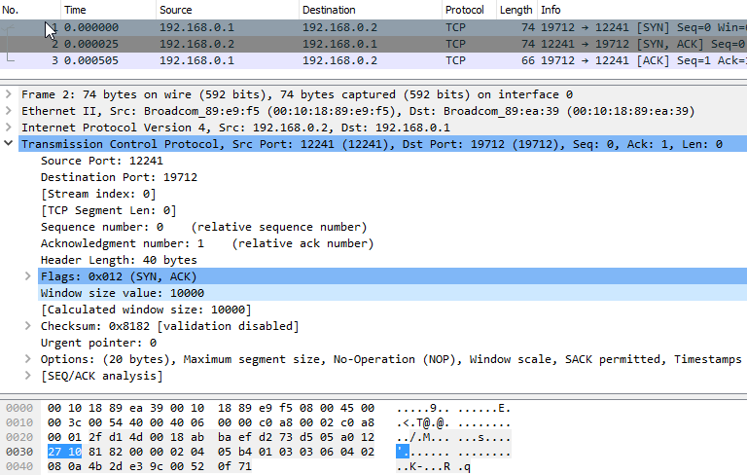

Slide 3
Client
Serveur
Socket
Socket
Fermée
Fermée
Connect/SYN
Listen/-
Attente SYN
SYN/SYN, ACK
Attente
Attente ACK
SYN,ACK/SYN
ACK/-
Connexion établie
Close/FIN
FIN/ACK
Attente
ACK
Attente close
FIN/ACK
Close/FIN
Tempo-risation
Fermée

